Slide 1
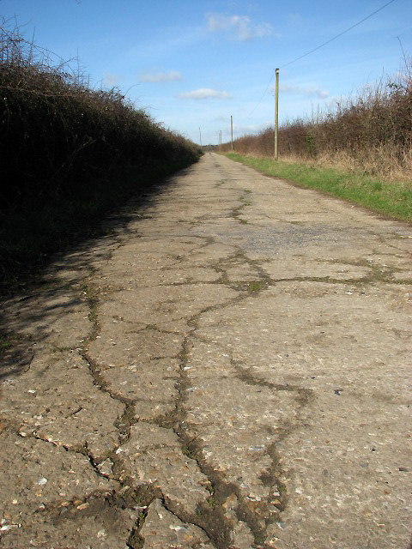
DAY 2 · 真实计算机视觉实验
裂缝照片初筛：
81.3% 准确率仍漏掉
43 / 150 张裂缝
不是结构安全鉴定，而是人工复核优先级工具
40,000
81.3%
71.3%
真实图片
CNN accuracy
crack recall
张清波 · 汤家齐 · 吕绍康
Notes:
各位老师好。Day 2 我们做的是裂缝照片初筛，不是结构安全鉴定。四万张真实图已经完成数据检查。SmallCNN 准确率达到 81.3%，但在一百五十张真实裂缝中漏掉四十三张，所以今天的重点是：高准确率不能替代漏检分析。
[Sources]
course/zh-CN/day-02-vision/01-problem.md
Wikimedia Commons: Cracks in concrete - geograph.org.uk - 706423.jpg
student-work/day-02-concrete/runs/cnn.json

Slide 2
02 · 数据与代码证据
数据、划分和 shape 都能逐项追溯
40,000
1,200
900 / 300
3 / 3
Positive / Negative 各 20,000
每类 600 · seed=2026
分层训练 / 测试
逻辑测试通过
SmallCNN shape 路线
真实运行输出
> python train.py --check-data
REAL DATA CHECK PASSED
Negative=20,000 Positive=20,000
> python -m unittest discover -s tests -v
Ran 3 tests · OK
输入
3×64×64
两段卷积池化
16×16×16
Flatten
4096
数据检查证明输入契约；单元测试只证明接口。
Linear
2 logits
CrossEntropyLoss 直接接收 logits；argmax 尚未按漏检成本调阈值。
DAY 2 · DATA + CODE TRACE
2
Notes:
先看证据链。指定数据两个类别各二万张，检查通过；主实验固定种子，从每类抽六百张，形成九百训练、三百测试。三个逻辑测试全部通过。网络从三乘六十四乘六十四，经过两次池化得到十六乘十六乘十六，展平四千零九十六，再输出两个 logits。
[Sources]
student-work/day-02-concrete/train.py::verify_real_data, balanced_split_indices
student-work/day-02-concrete/models.py
student-work/day-02-concrete/tests/test_models.py

Slide 3
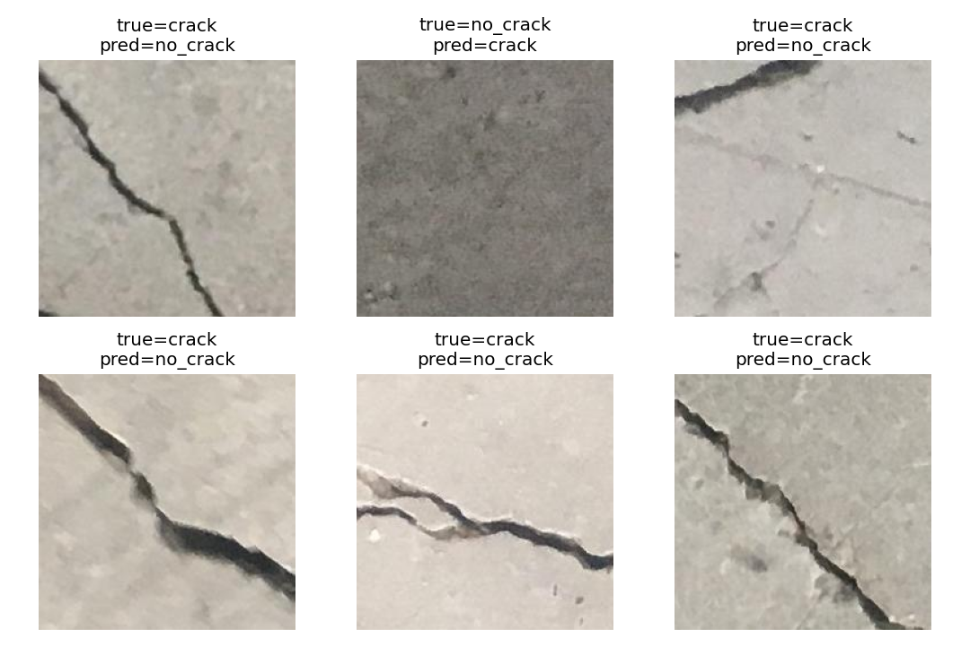
03 · 同条件结果与真实错误图
CNN 减少误报，但没有保住筛查召回
多数类基线：全部判 crack
程序生成的 cnn-errors.png（前 6 个错误）
预测 no_crack
预测 crack
TN 0
FP 150
真实 no_crack
FN 0
TP 150
真实 crack
SmallCNN：更精准但有漏检
预测 no_crack
预测 crack
TN 137
FP 13
真实 no_crack
FN 43
TP 107
真实 crack
Accuracy 50.0% → 81.3% FP 150 → 13
但 recall 100.0% → 71.3%，出现 43 个 FN。
DAY 2 · CONFUSION + ERROR MONTAGE
3
Notes:
两种方法使用完全相同的子集、划分和指标。基线因为平衡训练集并列而全判 crack，所以召回一百、误报一百五十。CNN 把误报降到十三并提高总体准确率，却漏掉四十三张裂缝。右侧是程序真实生成的前六个错误样本，不是装饰图；它让分数回到具体输入。
[Sources]
student-work/day-02-concrete/runs/baseline.json
student-work/day-02-concrete/runs/cnn.json
student-work/day-02-concrete/runs/cnn-errors.png
student-work/day-02-concrete/train.py::majority_baseline, confusion_counts

Slide 4
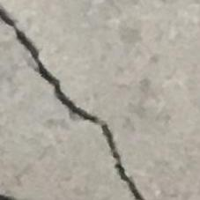
04 · 真实失败、差异与边界
肉眼明显的裂纹仍会漏检，证据必须比结论更硬
可观察
深色、连续、弯折，和浅灰背景对比明显。
不能推断
单张图不能证明欠训练、纹理或位置是根因；这些只能作为待验证假设。
相对“学生学习教练”的差异
教练：一次一步、不给讲稿/答案、数据缺失就停止。
本套：把公式、代码、真实矩阵、错误图和 40+ 追问整合成可答辩证据链。
Positive / 09570.jpg
真值 crack · 预测 no_crack
差异怎么得出：对照 SKILL.md 边界 + train.py 实现 + 真实 runs；深度更高，但不降低证据标准。
下一步：训练段内建验证集，用 recall 选择 epoch / 权重 / 阈值；输出只进人工复核，不能替代工程师。
DAY 2 · FAILURE + EVIDENCE BOUNDARY
4
Notes:
最后看第一张真实假阴性，裂纹肉眼明显，但模型仍判成没有裂缝。我们只能描述观察，不能编造原因。与仓库教练相比，本套材料的差异不是绕过证据标准，而是把教练不负责的讲解、讲稿和追问整合起来。这个差异来自技能边界、代码实现和真实运行三方对照。下一步应在训练段内部建验证集，用 recall 选择轮数、权重或阈值，测试集最后只看一次。
[Sources]
student-work/day-02-concrete/runs/cnn.json::first_errors[0]
student-work/day-02-concrete/data/raw/Positive/09570.jpg
skills/student-learning-coach/SKILL.md
course/zh-CN/day-02-vision/02-success-criteria.md
student-work/day-02-concrete/report.md

